Slide 1
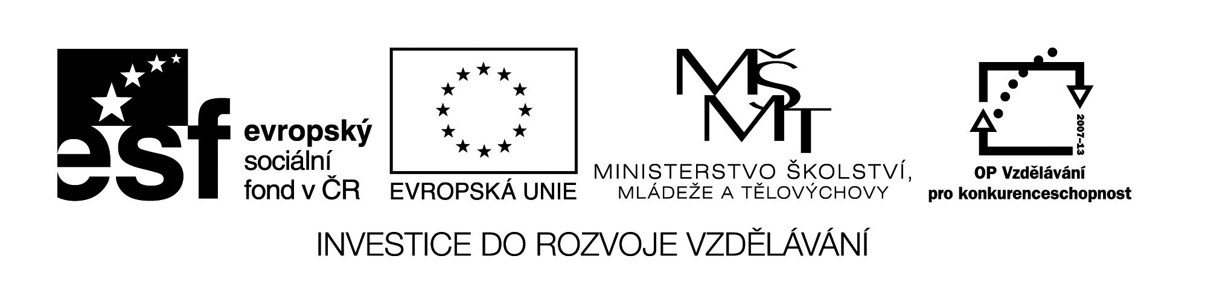
Název školy: Střední průmyslová škola, Ostrava - Vítkovice, příspěvková organizace
Autor: Mgr. Lenka Hrušková
Datum: 7. 10. 2012
Název: VY_ 32 _INOVACE _6.2.2
Číslo projektu: CZ.1.07/1.5.00/34.0125
Téma: Zřízení protektorátu
Anotace: Prezentace slouží k zopakování probraného učiva. Studenti si písemně i ústně procvičí poznatky o 2. světové válce.

Slide 2
Mnichovská dohoda
29. 9. 1938 svolána konference v Mnichově – bez naší účasti zástupci 4 velmocí podepisují pakt o odstoupení pohraničních oblastí Československa Německu:
A. Hitler – za Německo,
B. Mussolini – za Itálii,
N. Chamberlain – za Velkou Británii,
E. Daladier – za Francii.
Čeští diplomaté Masařík a Masný čekají potupně v předsálí na výsledky vyjednávání.

Slide 3
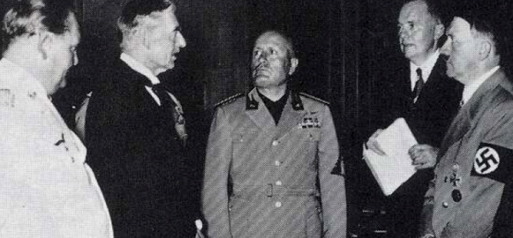

Slide 4
Reakce československé vlády
23. 9. 1938 vyhlásila vláda vedená generálem Janem Syrovým mobilizaci armády + obsazení pohraničních opevnění.
Národ odhodlán bránit republiku.
Po zvážení mezinárodně politické a vojenské situace se čs. vláda v čele s E. Benešem podvolila a 30. září 1938 byl diktát přijat.

Slide 5
Vznik protektorátu
13. 3. 1939 slovenská delegace vedená Josefem Tisem v Berlíně – vznik samostatného Slovenského štátu = klerofašistický režim.
15. 3. 1939 okupován zbytek Československa.
16.3.1939 výnos Adolfa Hitlera o zřízení Protektorátu Čechy a Morava.
Z německého pohledu šlo o autonomní část Velkoněmecké říše, neboť Československo je uměle vytvořeným státem, neschopný samostatné existence.
Z hlediska mezinárodního práva = nelegální anexe.

Slide 6
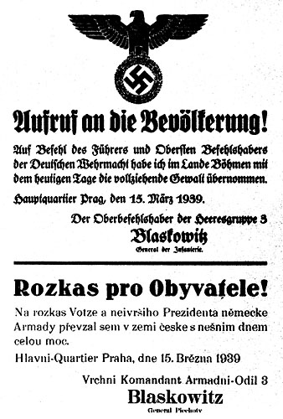

Slide 7
Protektorát Čechy a morava
16. září 1940 naše území připojeno k říšskému celnímu území, zahraniční politika v rukou Němců.
Hlavou protektorátu prezident –po celou dobu jeho existence Emil Hácha. Faktickou moc v zemi však měl Říšský protektor v Čechách a na Moravě – potvrzoval členy vlády, vydával nařízení.

Slide 8
Protektorát čechy a morava
Území protektorátu členěno na dvě země: Česká a Moravskoslezská.
Země se dále členily na oberlandráty = seskupení politických okresů.
Součástí protektorátu i malá část území Slezska – území Frýdecka, zbytek součástí Třetí říše.

Slide 9
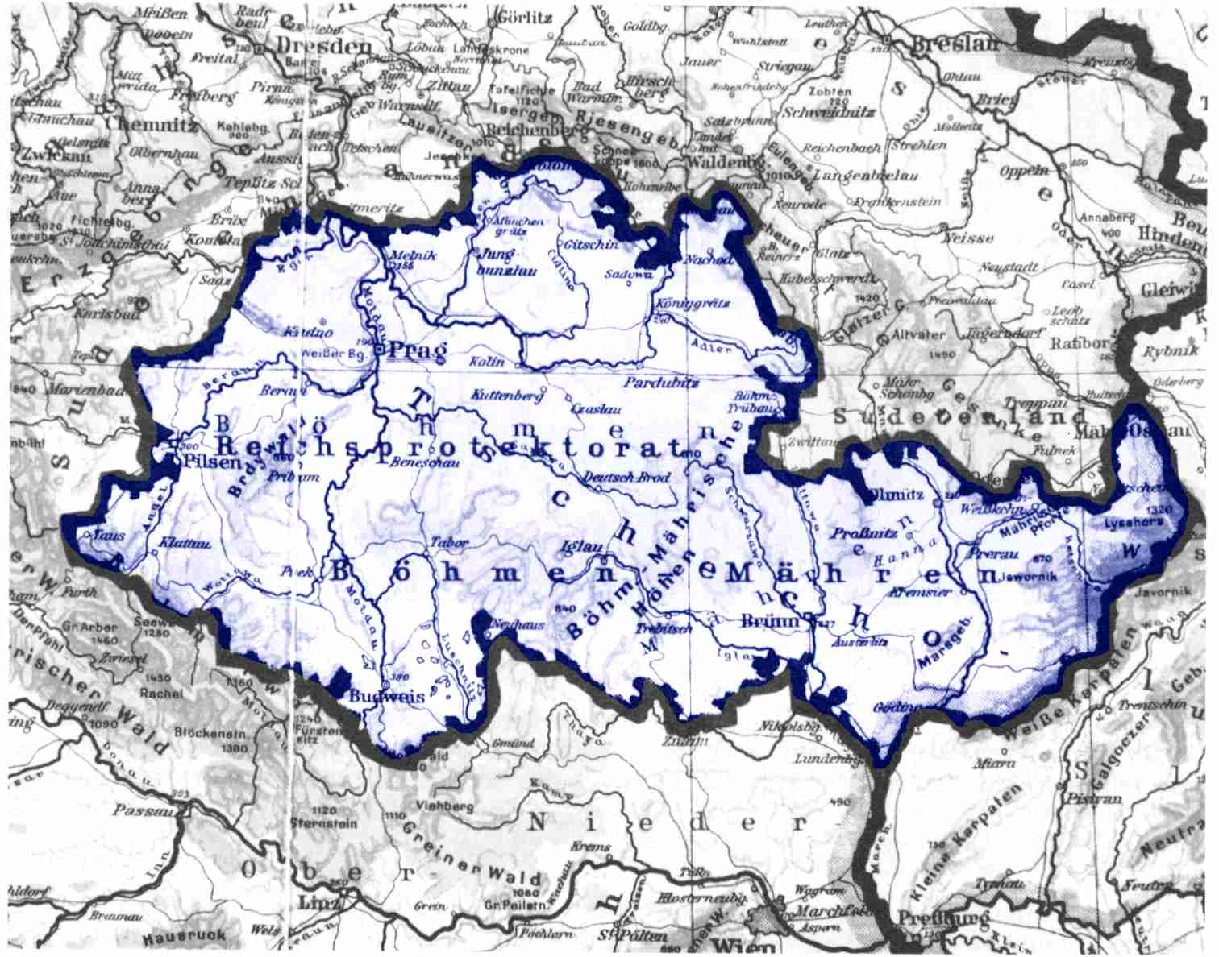

Slide 10
Protektorát čechy a morava
Hospodářství:
Březen 1939 nucená správa všech hospodářských podniků, zavedeny ústřední svazy průmyslu, obchodu a řemesel.
Už v roce 1939 Němci zcela kontrolovali výrobu nejdůležitějších zbrojovek: Škodovka, Poldovka, Vítkovické železárny, brněnská zbrojovka.
Po zavření vysokých škol a omezení škol středních řada mladých lidí tzv. nuceně nasazena na práci v továrnách doma i v Německu.

Slide 11
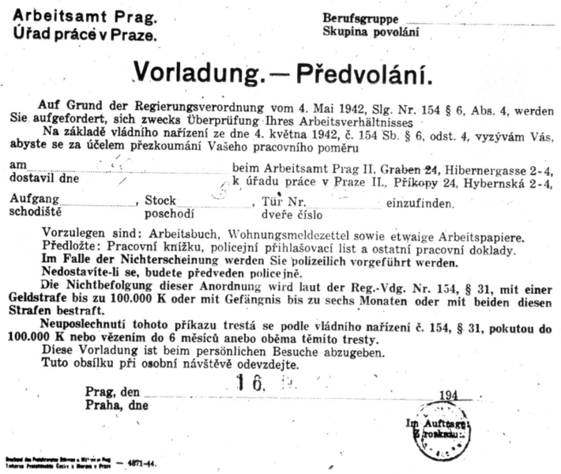

Slide 12
Protektorát čechy a morava
Zemědělství:
Docházelo k postupnému záboru půdy – do konce roku 1945 si okupanti přisvojili přes půl milionu hektarů zemědělské půdy.
Kontrola nad produkcí – výrobci si mohli ponechat jen omezenou část produkce – vytvořen kontrolní orgán přísně trestající např. nepovolenou porážku prasat nebo prodej obilí.

Slide 13
Protektorát čechy a morava
Obchod a bankovnictví:
Po okupaci vyhlášen kurz marky a koruny 1:10.
Obchod se zahraničím veden dle potřeb Německa.
Banky a pojišťovny pod kontrolou Němců, postupné drancování.
Protektorátní vláda nucena platit válečnou daň – v roce 1940 3 miliardy korun, roku 1944 12 miliard.
Finančními machinacemi jsme během války přišli
o 43 tun měnového zlata.

Slide 14
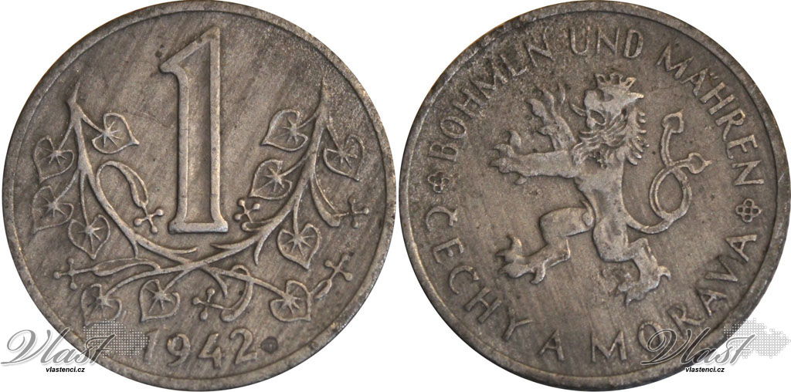

Slide 15
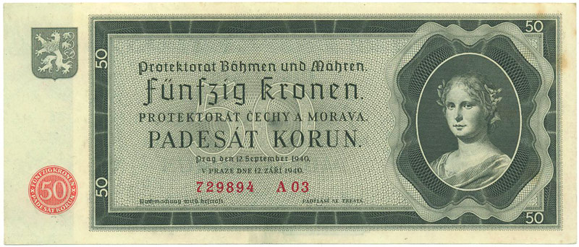

Slide 16
Protektorát čechy a morava
V září 1939 zavedeny potravinové lístky – rozděleny na tři kategorie: obyčejní spotřebitelé, těžce pracující, velmi těžce pracující.
Běžný spotřebitel měl na týden příděl: 2900g chleba nebo 1200g chleba a 900g mouky, 500g masa nebo masných výrobků, 210g jedlých tuků, 2 litry mléka.
V prosinci 1939 zavedeny šatenky na textil a poukazy na obuv.

Slide 17
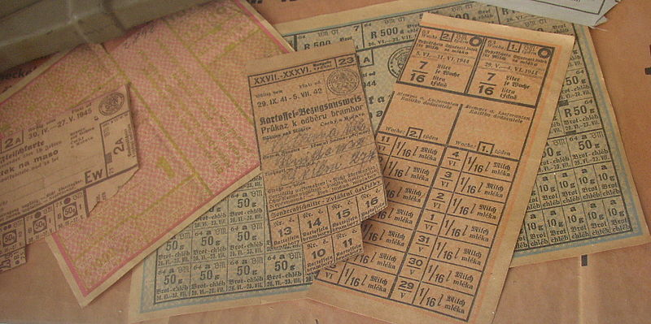

Slide 18
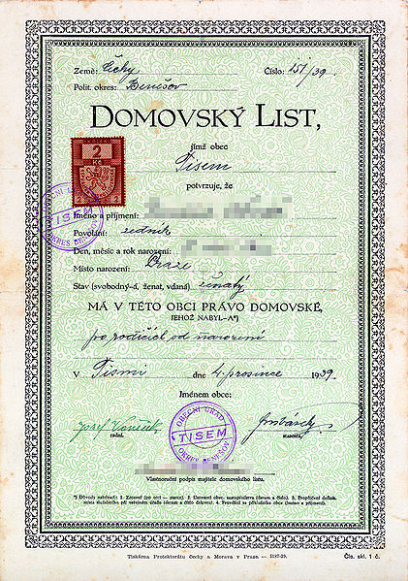
Protektorát čechy a morava
Postupná germanizace lidí a prostoru – úředním jazykem němčina, omezena možnost vzdělávání, kontrola nad osobním životem lidí.

Slide 19
Vypracovala Mgr. Lenka Hrušková
Seznam zdrojů:
http://commons.wikimedia.org/wiki/ [cit. 2012-10-24]
MAREK,Jaroslav a kol. České a československé dějiny. 1.vyd. Praha. Fortuna, 1991. ISBN 80 – 85298-29-5.

